Slide 1
TRANSPORTE E DISTRIBUIÇÃO

Slide 2
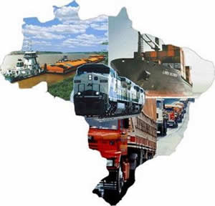
TRANSPORTE E DISTRIBUIÇÃO

Slide 3
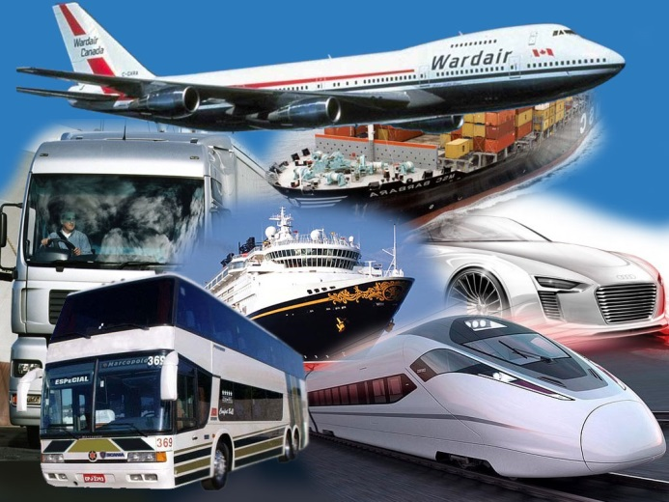
TRANSPORTE
TRANSPORTE EM LOGÍSTICA
É a movimentação de produtos entre regiões geográficas ou área de comércio, elevando o nível de serviço do sistema logístico.

Slide 4
TRANSPORTE
O PAPEL DO TRANSPORTE NA LOGÍSTICA
A atividade de transporte representa o elemento mais visível e importante do custo logísticos na maior parte das empresas, pois o transporte de materiais é considerado um dos elementos de maior complexidade nas organizações, gerando um custo de 70% a 80% em toda atividade industrial e comercial.

Slide 5
TRANSPORTE
UM SISTEMA DE TRANSPORTE BEM ESTRUTURADO GARANTE:
Aumento da competitividade;
Redução de preços dos produtos;
Qualidade no serviço prestado.

Slide 6
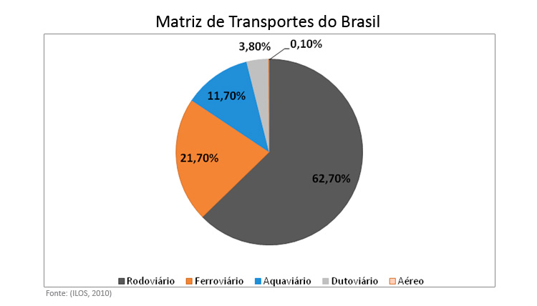
MATRIZ DE TRANSPORTES DO BRASIL

Slide 7
MODAIS DE TRANSPORTE
Os transportes de cargas possuem cinco tipos de modais:
Modal Rodoviário;
Modal Ferroviário;
Modal Aéreo;
Modal Aquaviário;
Modal Dutoviário.

Slide 8
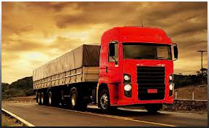
MODAIS DE TRANSPORTE
MODAL RODOVIÁRIO
O transporte rodoviário no Brasil é o principal sistema
logístico do país e conta com uma rede de 1 751 868
quilômetros de estradas e rodovias nacionais (a quarta
maior do mundo), por onde passam cerca de 56% de todas
as cargas movimentadas no território brasileiro.

Slide 9
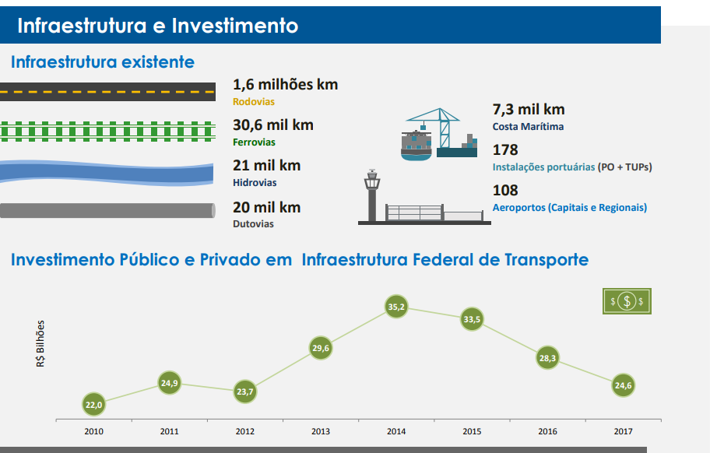


Slide 10
Rodovias Brasileiras
O modal rodoviário corresponde a 58% do transporte de carga do Brasil. De acordo com dados oficiais do governo federal, o Brasil detém aproximadamente um milhão e meio de quilômetros de rodovias não pavimentadas, contra cerca de 200 mil quilômetros de rodovias pavimentadas.

Slide 11
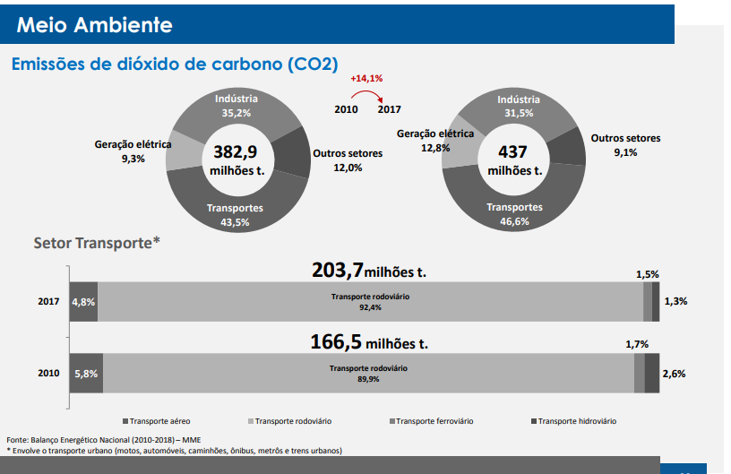

Slide 12
MODAIS DE TRANSPORTE
MODAL RODOVIÁRIO
Vantagens: entrega porta a porta, movimentação menor de mercadoria e menor exigência de embalagem, maior disponibilidade de vias de acesso, facilidade de substituir o veículo em caso de quebra ou acidente, embarques e partidas mais rápidos, adequado para curtas e médias distâncias.
Desvantagens: fretes mais altos em alguns casos, menos competitivos para longas distâncias, está sujeito a congestionamento nas estradas.

Slide 13
MODAIS DE TRANSPORTE
MODAL RODOVIÁRIO
Custo fixo: seguro do veículo, rodovias construídas
mantidas com fundos públicos.
Custo variável: combustível, manutenção, etc.

Slide 14
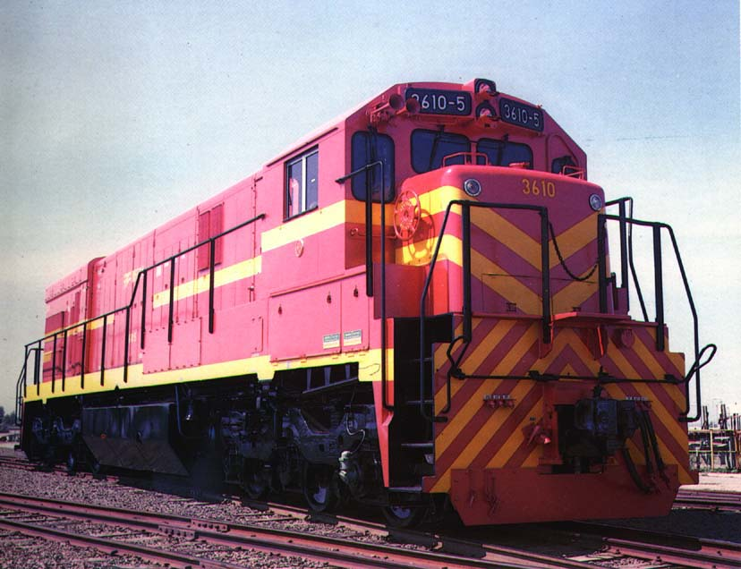
MODAIS DE TRANSPORTE
MODAL FERROVIÁRIO
É um modal de transporte com uma elevada capacidade
de carga e energeticamente eficiente, embora careça de
flexibilidade e exija uma contínua aplicação de capital.

Slide 15
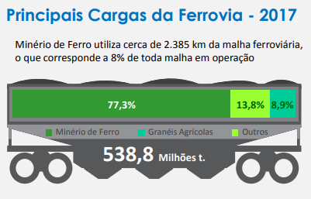

Slide 16
MODAIS DE TRANSPORTE
MODAL FERROVIÁRIO
Vantagens: adequado para longas distâncias e grandes quantidades, menor custo de frete e seguro com relação ao modal rodoviário.
Desvantagens: menor flexibilidade de rotas, necessidade maior de transporto e alta exposição a furtos.

Slide 17
MODAIS DE TRANSPORTE
MODAL FERROVIÁRIO
Custo fixo: equipamentos, terminais.
Custo variável: combustível.

Slide 18
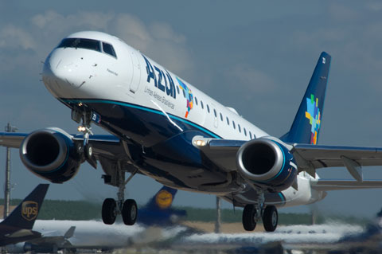
MODAIS DE TRANSPORTE
MODAL AÉREO: é o modal de transportes que consiste
em transportar mercadorias (cargas) e/ou pessoas através
de aeronaves.

Slide 19
MODAIS DE TRANSPORTE
MODAL AÉREO
Vantagens: velocidade, confiabilidade, atinge regiões inacessíveis para outros modais,
Desvantagens: menor capacidade de peso e volume das cargas, custo de fretes elevados.

Slide 20
MODAIS DE TRANSPORTE
MODAL AÉREO
Custo fixo: aeronaves, manuseios.
Custo variável: combustível, manutenção.

Slide 21
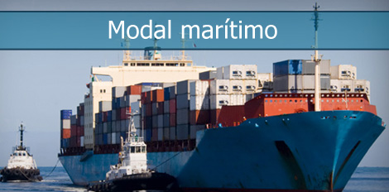
MODAIS DE TRANSPORTE
MODAL MARÍTIMO:
É o modal que se realiza nos mares e oceanos, sendo o meio de transporte mais utilizado internacionalmente para o deslocamento de mercadorias.

Slide 22
MODAIS DE TRANSPORTE
MODAL MARÍTIMO
Vantagens: maior capacidade de carga, carrega qualquer tipo de carga, menor custo de transporte.
Desvantagens: necessidade de transbordo nos portos, distância dos centros de produção, rapidez limitada, frequente congestionamentos nos portos.

Slide 23
MODAIS DE TRANSPORTE
MODAL MARÍTIMO
Custo fixo: navios e equipamentos.
Custo variável: capacidade para transportar grandes tonelagens.

Slide 24
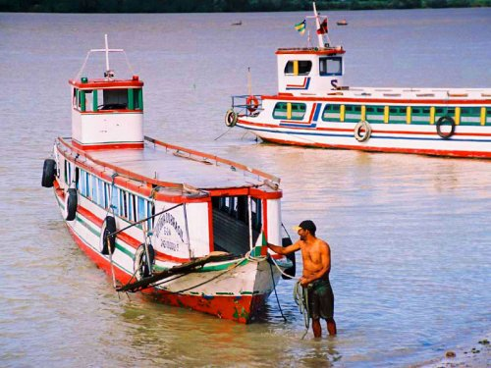
MODAIS DE TRANSPORTE
MODAL FLUVIAL: é a navegação realizada em rios. A exemplo do marítimo, também pode ser nacional ou internacional, se tiver ligando países ou continentes.

Slide 25
MODAIS DE TRANSPORTE
MODAL FLUVIAL
Vantagens: maior capacidade de carga, carrega qualquer tipo de carga, menor custo de transporte.
Desvantagens: necessidade de transbordo nos portos, distância dos centros de produção, rapidez limitada.

Slide 26
MODAIS DE TRANSPORTE
MODAL FLUVIAL
Custo fixo: navios e equipamentos.
Custo variável: capacidade para transportar grandes tonelagens.

Slide 27
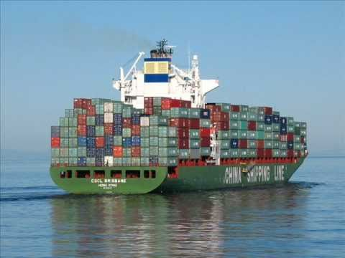
MODAIS DE TRANSPORTE
ALGUNS TIPOS DE NAVIOS:
Cargueiros: são navios construídos para o transporte de carga geral, ou seja, carga acondicionada. Normalmente, seus porões são divididos horizontalmente, formando o que poderíamos chamar de prateleiras, onde diversos tipos de cargas podem ser acomodadas para o transporte.

Slide 28
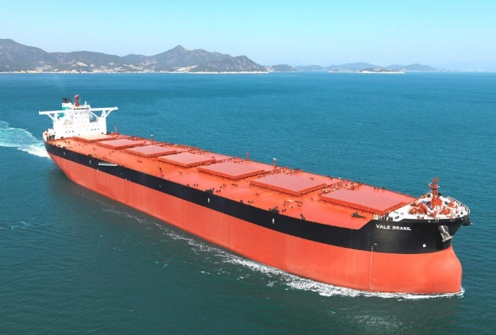
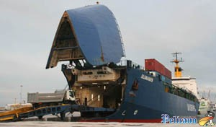
MODAIS DE TRANSPORTE
ALGUNS TIPOS DE NAVIOS:
Roll-on / Roll-off (Ro-Ro): são navios especiais para o transporte de veículos, carretas, trailers. Dispõem de rampas na proa ou na lateral, por onde a carga sobre rodas se desloca para entrar ou sair da embarcação.
Graneleiros: são navios destinados apenas ao transporte de granéis sólidos. Seus porões, além de não possuírem divisões, têm cantos arredondados, o que facilita a estiva da carga.

Slide 29
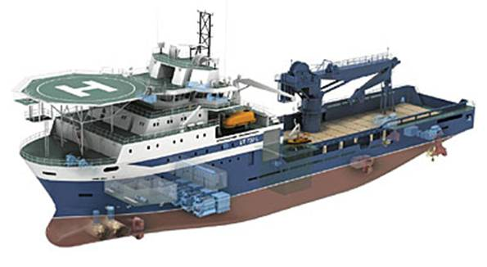
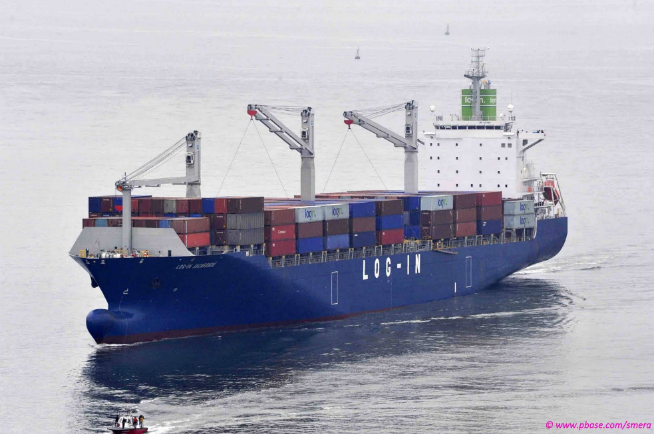
MODAIS DE TRANSPORTE
ALGUNS TIPOS DE NAVIOS:
Multipurpose: são navios projetados para linhas regulares, para transportar cargas diversas como: neo-granéis (aço, tubos) e container.
Porta-container: são navios especializados, utilizados exclusivamente para transportar containers.

Slide 30
MODAIS DE TRANSPORTE
Navegação de longo curso: aquela realizada entre portos de países diferentes.
Navegação de cabotagem: aquela realizada entre portos do mesmo país.

Slide 31
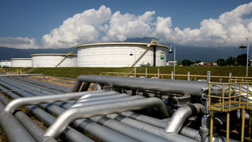
MODAIS DE TRANSPORTE
MODAL DUTOVIÁRIO: se traduz no transporte de granéis líquidos e sólidos, por gravidade ou pressão mecânica, através de dutos adequadamente projetados à finalidade que se destina.

Slide 32
MODAIS DE TRANSPORTE
MODAL DUTOVIÁRIO
Vantagens: o transporte opera vinte e quatro horas por dia e sete dias por semana, é o mais confiável de todos os modais.
Desvantagens: os dutos não são flexíveis e são limitados quanto aos produtos que podem transportar.

Slide 33
MODAIS DE TRANSPORTE
MODAL DUTOVIÁRIO
Custo fixo: CF mais elevado, direitos de acesso, construção, requisitos para controle das estações e capacidade de bombeamento.
Custo variável: custo com mão de obra sem grande expressão.

Slide 34
MODAIS DE TRANSPORTE
ESCOLHA DO MODAL DE TRANSPORTE
Deve-se escolher a melhor opção de modal, analisando os custos, características de serviços, rotas possíveis, capacidade de transporte, segurança e rapidez.

Slide 35
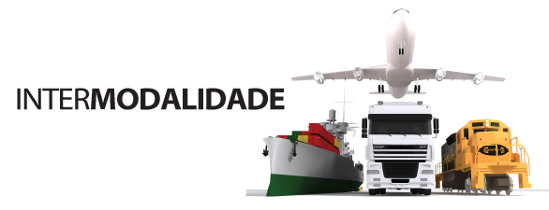
INTERMODALIDADE
INTERMODALIDADE: é a utilização sequencial de duas ou mais formas de transporte para completar um movimento coordenado de mercadorias e pessoas de uma origem a um destino final recorrendo em cada um deles a um conhecimento (bilhete) diferente.

Slide 36
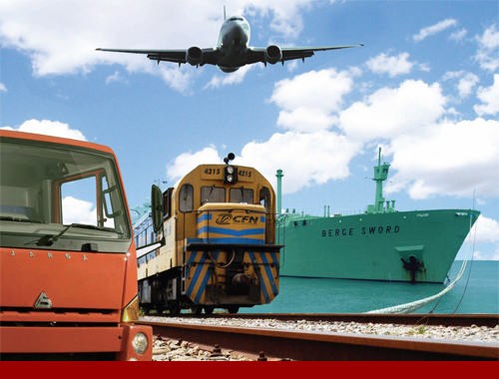
MULTIMODALIDADE
MULTIMODALIDADE: é uma operação integrada, atribuída ao operador de transporte multimodal (OTM) ou transitário de cargas, envolvendo mais de uma forma de transporte durante uma mesma viagem, incluída em um só conhecimento (bilhete).
O operador logístico é responsável por toda a operação, assumindo todos os riscos desde a origem até seu destino final.

Slide 37
TRANSPORTE E DISTRIBUIÇÃO
FRETE: é a remuneração paga pelo serviço contratado de transporte de uma mercadoria.
Os custos do transporte são influenciados por diversas características, tais como:
- Tipo de carga, peso e volume, distância e localização dos pontos de embarque e desembarque.

Slide 38
TRANSPORTE E DISTRIBUIÇÃO
FRETE FOB E CIF
O significado das siglas FOB e CIF está relacionado com o pagamento de frete no transporte marítimo de mercadorias. Estas siglas são utilizadas para distinguir dentre comprador e fornecedor quem arca com os custos do frete, ou seja, quem suporta os custos e riscos do transporte.

Slide 39
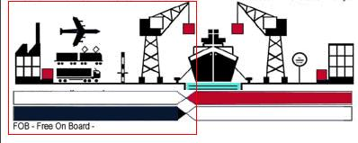
TRANSPORTE E DISTRIBUIÇÃO
FOB – Free on Board (Livre a Bordo)

Slide 40
TRANSPORTE E DISTRIBUIÇÃO
FOB – Free on Board (Livre a Bordo)
Ao vendedor (exportador) fica a obrigação de colocar a mercadoria a bordo do navio, no porto de embarque designado pelo importador.
Neste tipo de frete, o comprador assume todos os riscos e custos com o transporte da mercadoria, assim que ela é colocada a bordo do navio.

Slide 41
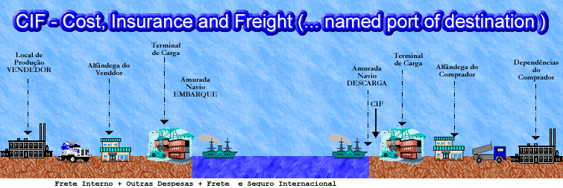
TRANSPORTE E DISTRIBUIÇÃO
CIF – Cost, Insurance and freight (Custo, Seguro e Frete)

Slide 42
TRANSPORTE E DISTRIBUIÇÃO
CIF – Cost, Insurance and freight (Custo, Seguro e Frete)
Neste tipo de frete, o fornecedor é responsável por todos os custos e riscos com a entrega da mercadoria, incluindo o seguro marítimo e frete até o porto de destino designado pelo comprador.

Slide 43
TRANSPORTE E DISTRIBUIÇÃO
Os transportadores lidam com carga e não com mercadoria. A carga, geralmente, é composta por mercadorias protegidas por embalagem apropriada, de modo que fiquem prontas para o transporte.

Slide 44
TRANSPORTE E DISTRIBUIÇÃO
Segundo sua natureza, a carga pode ser classificada basicamente em:
Carga geral: carga embarcada e transportada com acondicionamento (embalagem de transporte ou unitização), com marca de identificação e contagem de unidades. Se não estiver unitizada é chamada de “carga solta”, representada por itens avulsos embarcados separadamente em embrulhos, fardos, pacotes, caixas.

Slide 45
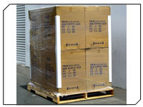
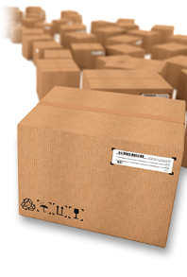
TRANSPORTE E DISTRIBUIÇÃO
CARGA GERAL
Carga solta
Carga paletizada

Slide 46
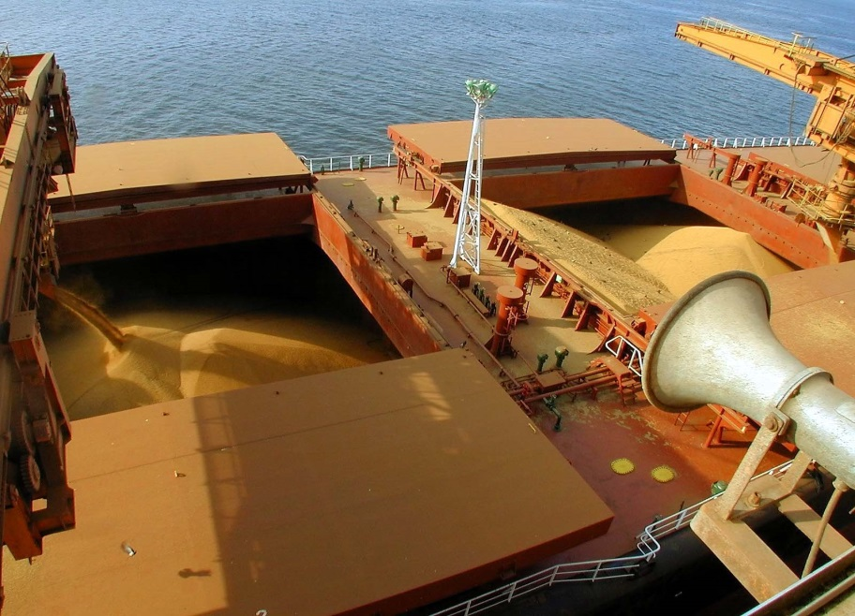
TRANSPORTE E DISTRIBUIÇÃO
Carga a Granel: é carga líquida ou seca embarcada e transportada sem acondicionamento, sem marca de identificação e sem contagem de unidades, tais como petróleo, trigo etc .
Granel sólido

Slide 47
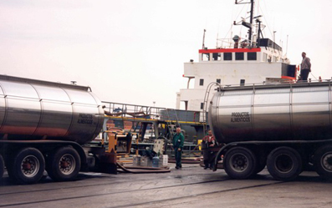
TRANSPORTE E DISTRIBUIÇÃO
Granel Líquido

Slide 48

TRANSPORTE E DISTRIBUIÇÃO
Carga Frigorificada: é a carga que necessita ser refrigerada ou congelada para conservar as qualidades essenciais do produto durante o transporte, tais como frutas frescas, carnes etc

Slide 49
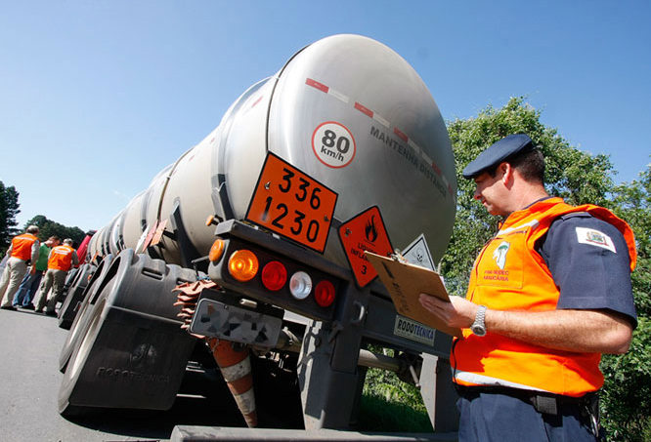
TRANSPORTE E DISTRIBUIÇÃO
Carga Perigosa: é a carga que, em virtude de sua natureza, pode provocar acidentes, danificando outras cargas ou os meios de transporte e colocando em risco as pessoas que a manipulam.
Ex: Explosivos, líquidos inflamáveis, gases, etc.

Slide 50
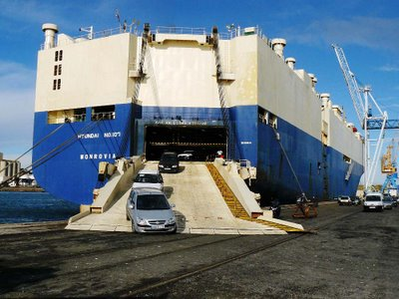
TRANSPORTE E DISTRIBUIÇÃO
Neo-Granel: Corresponde ao carregamento formado por conglomerados homogêneos de mercadorias, de carga geral, sem acondicionamento específico, cujo volume ou quantidade possibilita o transporte em lotes, em um único embarque (exemplo: veículos, tubos).

Slide 51
TRANSPORTE E DISTRIBUIÇÃO
LOGÍSTICA: é uma especialidade da administração responsável por prover recursos e informações para a execução de todas as atividades de uma organização. Sendo uma especialidade da administração que visa suprir recursos ela envolve também a aplicação de conhecimentos de outras áreas como a engenharia, economia, contabilidade, estatística, marketing, tecnologia e recursos humanos.
DISTRIBUIÇÃO
Operacionalmente a logística possui uma visão organizacional, onde esta administra os recursos materiais, financeiros, pessoas e informação, onde exista movimento na organização, fazendo a gestão desde a compra, a entrada de materiais, o planejamento da produção, o armazenamento, o transporte e a distribuição dos produtos, monitorando as operações e gerenciando informações, ou seja, monitorando toda parte de entrega e recebimento de produtos e serviços na organização..

Slide 52
TRANSPORTE E DISTRIBUIÇÃO
DISTRIBUIÇÃO: é a parte da logística que trata das relações empresa-cliente-consumidor, realizando a distribuição física do produto acabado até os pontos de venda ao consumidor, assegurando a pontualidade, a precisão e que os pedidos estejam completos.
DISTRIBUIÇÃO FÍSICA
Trata-se do deslocamento do produto acabado da manufatura até o consumidor final.

Slide 53
TRANSPORTE E DISTRIBUIÇÃO
OBJETIVO GERAL DA DISTRIBUIÇÃO FÍSICA
Levar os produtos certos, para os lugares certos, no momento certo e com o nível de serviço desejado, pelo menor custo possível.

Slide 54
TRANSPORTE E DISTRIBUIÇÃO
IMPORTÂNCIA DA DISTRIBUIÇÃO
A distribuição física é vital para as nossas vidas, até porque muitas vezes os fabricantes, clientes e clientes potenciais estão geograficamente mal distribuídos, ocasionando sérios transtornos logísticos.

Slide 55
TRANSPORTE E DISTRIBUIÇÃO
IMPORTÂNCIA DA DISTRIBUIÇÃO
Pode-se afirmar que a distribuição física agrega valor de lugar e tempo, colocando os produtos em mercados onde eles ficam disponíveis para os clientes no momento em que desejarem.

Slide 56
TRANSPORTE E DISTRIBUIÇÃO
O PAPEL DO DISTRIBUIDOR
Agregar valor, interligando compradores e vendedores, providenciar meios eficientes de vendas e entrega de produtos aos clientes.

Slide 57
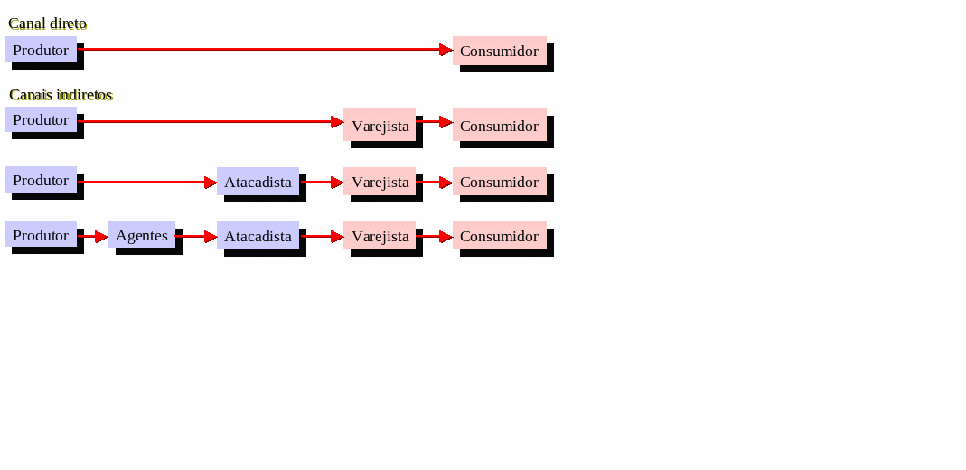
TRANSPORTE E DISTRIBUIÇÃO
CANAIS DE DISTRIBUIÇÃO
Constituem em conjuntos de organizações interdependentes envolvidas no processo de tornar um produto ou serviço disponível para consumo.

Slide 58
TRANSPORTE E DISTRIBUIÇÃO
TIPOS DE CANAIS DISTRIBUIÇÃO
Canal direto – é o circuito em que não existem intermediários, isto é, o produto transita diretamente do produtor para o consumidor final. Têm a vantagem de ser completamente controlados pelos produtores e de proporcionarem um melhor conhecimento do mercado; por outro lado, têm o inconveniente de não permitirem uma grande dispersão geográfica.

Slide 59
TRANSPORTE E DISTRIBUIÇÃO
Canal Curto – é o circuito em que o produto transita do produtor para um varejista, ou número reduzido de varejista. Os circuitos curtos permitem uma melhor cobertura do mercado; contudo, requerem uma rede de intermediários que, embora pequena, faz com que a empresa possa ficar dependente destes e perder o controle do circuito.

Slide 60
TRANSPORTE E DISTRIBUIÇÃO
Canal Longo – é o circuito em que intervém o atacadista e eventualmente outros intermediários tais como o importador. Estes canais são utilizados preferencialmente para produtos de grande consumo e requerem reabastecimentos frequentes dos intermediários. Possibilitam um alcance geográfico amplo, mas a gestão das relações internas do circuito é mais trabalhosa e complexa.

Slide 61
TRANSPORTE E DISTRIBUIÇÃO
COMPONENTES DO SISTEMA DE DISTRIBUIÇÃO
Estoque de produtos;
Instalações físicas (CD, armazéns, etc);
Área para carga e descarga de produtos;
Equipamentos e Veículos;
Informações diversas;
Hardware e software diversos;
Pessoal.

Slide 62
TRANSPORTE E DISTRIBUIÇÃO
TIPOS DE SISTEMA DE DISTRIBUIÇÃO
Distribuição “um para um” ou transferência de produtos: o veículo é totalmente carregado no depósito da fábrica ou num CD do varejista e carga é transportada para outro ponto de destino, podendo ser outro CD, uma loja, ou outra instalação qualquer.

Slide 63
TRANSPORTE E DISTRIBUIÇÃO
TIPOS DE SISTEMA DE DISTRIBUIÇÃO
Distribuição “um para muitos” ou compartilhada: o veículo é carregado no CD do varejista com mercadorias destinadas a diversas lojas ou clientes, executando um roteiro de entregas predeterminadas

Slide 64
TRANSPORTE E DISTRIBUIÇÃO
PROPRIEDADES DOS CANAIS DE DISTRIBUIÇÃO
Amplitude / largura do canal: diz respeito ao número de empresas que atuam no mesmo nível de uma mesma cadeia.

Slide 65
TRANSPORTE E DISTRIBUIÇÃO
DISTRIBUIÇÃO EXCLUSIVA (amplitude unitária)
Ex: Produtos especiais ( jóias, aviões)
FABRICANTES
VAREJISTA A
CONSUMIDOR FINAL

Slide 66
TRANSPORTE E DISTRIBUIÇÃO
DISTRIBUIÇÃO SELETIVA (amplitude múltipla, mas controlada)
Ex: Produtos que envolvem pesquisa antes da compra (móveis, produtos eletrônicos)
VAREJISTA A
FABRICANTES
VAREJISTA B
CONSUMIDOR FINAL

Slide 67
TRANSPORTE E DISTRIBUIÇÃO
DISTRIBUIÇÃO INTENSIVA (amplitude múltipla e aberta)
Ex: Produtos de consumo frequente (produtos alimentícios)
VAREJISTA A
FABRICANTES
VAREJISTA B
CONSUMIDOR FINAL
VAREJISTA C

Slide 68
SCM - SUPPLY CHAIN MANAGEMENT
SUPPLY CHAIN MANAGEMENT (SCM) – GESTÃO DA CADEIA DE SUPRIMENTO
É o caminho que um produto percorre desde a sua fabricação até o consumo, passando pelos distribuidores e revendedores.
A logística vem para que este caminho seja percorrido de uma maneira mais rápida e com menor custo.

Slide 69
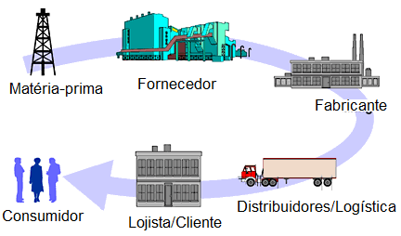
SCM - SUPPLY CHAIN MANAGEMENT

